Slide 1

Introducción a la Redacción
Tema: Construcción oracional
2018

Slide 2
Logro de la sesión
Al final de la sesión, el estudiante reconoce las características de la oración y la construye adecuadamente.

Slide 3
¿Por qué la idea número 2 tiene forma de oración?
¿Cuál de estas ideas tiene forma de oración?
1. La inadecuada atención del personal
2. El personal atendió al público inadecuadamente
3. Atendiendo inadecuadamente al público
4. Por atender de manera inadecuada al público
¿Es su extensión? ¿Es que tiene sujeto y predicado? ¿Es que tiene un verbo?

Slide 4

¿Cuáles son las características de la oración?
El personal atendió al público inadecuadamente.
1. Presenta verbo conjugado y principal.
2. Tiene sentido completo.
3. Inicia con mayúscula y termina con punto.

Slide 5

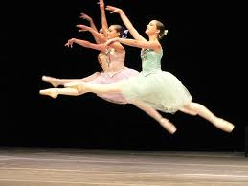
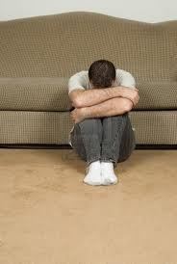
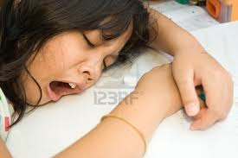
¿Qué es un verbo?
Escribe en su laptop.
Bailan ballet clásico.
Está deprimido.
Parece dormida.

Slide 6
¿Qué es un verbo?
El verbo es el elemento más importante de la oración.
Se caracteriza por los accidentes gramaticales que posee, entre los que se encuentran los de número, persona y tiempo.

Slide 7
¿Cómo reconocer el verbo?
Santiago asiste a todas las clases de EPE.
Persona: tercera
Número: singular
Tiempo: presente
Aprobamos los exámenes de los cursos de EPE.
Persona: primera
Número: plural
Tiempo: pasado

Slide 8
Señale cuáles de las siguientes palabras son verbos.
1. Inquieto
No es un verbo (¿tiempo? ¿número? ¿persona?). Es un adjetivo.
2. Honestidad
No es un verbo (¿tiempo? ¿número? ¿persona?). Es un sustantivo.
3. Estudiarán
Sí es un verbo (tiempo: futuro; persona: tercera; y número: plural).
4. Trabajar
No es un verbo (¿tiempo? ¿número? ¿persona?). Es un verboide.
No confundas a un verbo con un verboide.

Slide 9
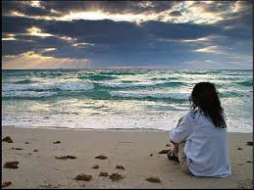
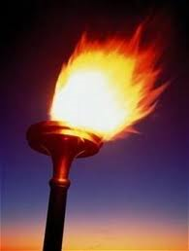
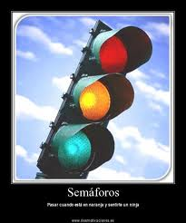
¿Qué es un verboide?
Contemplando el atardecer
Antorcha encendida
Respetar el semáforo
tiempo
No presentan
número
persona

Slide 10
Clasificación de los verboides
Infinitivos: -ar, -er, -ir (cantar, beber, dormir)
Participios: -ado, -ido, -to, -so, -cho (cantado,
(dormido, regaladas, frito, impreso, dicho)
Gerundios: -ando, -iendo, -yendo (cantando,
comiendo, destruyendo)

Slide 11
Características de los verboides
☞ Es una forma no personal del verbo.
No posee accidentes gramaticales: tiempo
número, persona.
☞ Solo con ellos, no se podrá construir oraciones.

Slide 12
¿Qué es un verbo subordinado?
Un verbo subordinado es un verbo antecedido por una partícula subordinante que lo hace depender de otro verbo, que es el principal. Solo con esta clase de verbo no se puede construir oraciones.
Ejemplos:
- Mientras redactaba el primer párrafo de desarrollo de mi texto
- Cuando empecé a redactar mejor

Slide 13

¿Cuáles son las partículas subordinantes?
Las principales partículas o enlaces subordinantes son las siguientes: que, quien, cual, cuyo, cuanto, cuando, como, donde, cuanto, mientras, si, apenas, aunque, porque, etc.

Slide 14
Analice el párrafo siguiente:
La maca, raíz de origen andino. Contribuye a la recuperación de pacientes clínicos desnutridos. La maca ayuda a mantener una adecuada vitalidad, e incrementa el rendimiento físico y mental. En las personas ancianas, previene la gripe y los resfríos. Así, protegiendo el organismo contra virus y bacterias. La maca es pequeña y achatada. Su raíz tuberosa se parece al rabanito y su color es amarillo o morado. La maca posee de doce a veinte hojas enteras y dentadas que descansan cerca del suelo. Este tubérculo es ligeramente circular, y se forma desde el tallo y del eje central del fruto. Cuando sus hojas exteriores mueren, hay una constante formación de nuevas hojas. Lo cual hace a la maca una planta muy fuerte. Las flores de la maca se elevan de un tallo central, sus semillas ovoides tienen, aproximadamente, dos milímetros de longitud. La parte comestible de la maca es el tubérculo. Tubérculo: porción de la planta en la que la raíz se une al tallo.

Slide 15
¿Por qué no son oraciones las ideas subrayadas en el párrafo anterior?
La maca, raíz de origen andino
NO POSEE VERBO.
Así, protegiendo el organismo contra virus y bacterias.
NO POSEE VERBO.
verboide
Lo cual hace a la maca una planta muy fuerte
NO POSEE VERBO PRINCIPAL.
verbo subordinado
Tubérculo: porción de la planta en la que la raíz se une al tallo
NO POSEE VERBO PRINCIPAL.
verbo subordinado
Por lo tanto, ninguno de las cuatro ideas debe llevar punto.

Slide 16
¿Qué es sentido completo?
Lea las siguientes ideas:
María colocará en el armario
Fuimos con mucha alegría
Entregó un paquete ayer
¿Pueden ser consideradas oraciones?

Slide 17
¿Qué es sentido completo?
El sentido de una idea es completo cuando en su interior aparece la información suficiente para que el lector comprenda el propósito comunicativo con el que fue creado.
María colocará en el armario la ropa de su mamá.
Fuimos con mucha alegría a celebrar el cumpleaños de Juan.
Esteban entregó un paquete de frazadas a los ancianos ayer por la noche .

Slide 18
Recuerda que…
la oración debe tener verbo principal conjugado.
es necesario reconocer que el verboide debe estar acompañado de un verbo principal.
la oración debe expresar sentido completo.
la oración inicia con mayúscula y debe finalizar con un punto.

